Slide 1
Bicicleta e mobilidade Conhecendo os dados

Slide 2
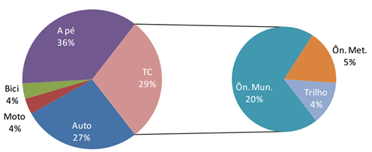
Divisão modal dos deslocamentos no Brasil
TC = Transporte Coletivo
Fonte: Associação Nacional de Transporte Público, 2014.

Slide 3
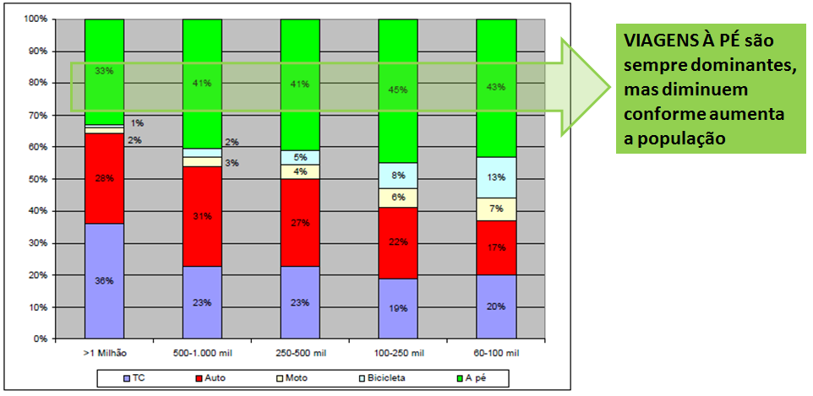

Slide 4
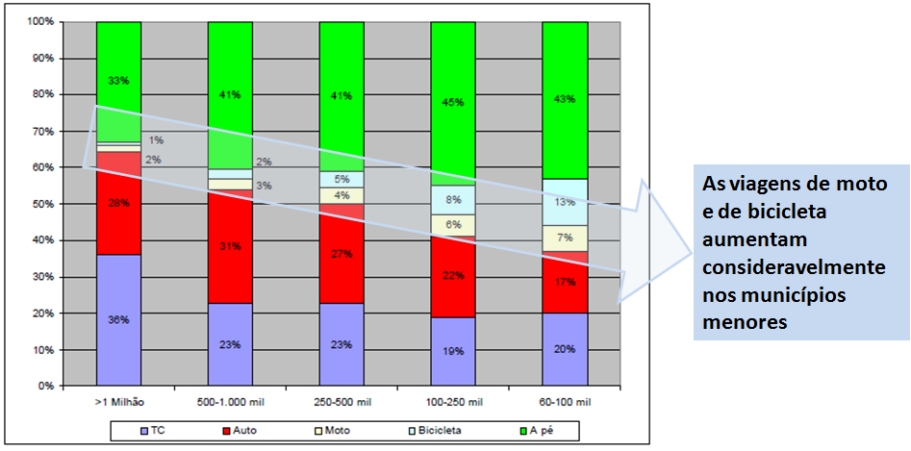

Slide 5
Divisão modal e seus desdobramentos
A maior parte das viagens foi realizada a pé e por bicicleta (40,0%), seguidos dos meios de transporte individual motorizado (31,0%) e do transporte público (29,0%).
O automóvel ocupa, em média, 78% do espaço da via.
72% das toneladas de petróleo (TEP) são gastas com automóvel, enquanto o transporte público gasta 24%.

Slide 6
Eficiência
Numa relação em que a ocupação de um CARRO é de 100%, a bicicleta ocupa 8% deste mesmo espaço.
Carro a gasolina tem custo médio de R$ 76 centavos por km.
Custo médio/mês de um carro popular é de R$ 1.000
IPVA, seguro, estacionamento, gasolina, depreciação, manutenção
R$ 40 bi/ano é a o custo estimado de perda de produtividade, em SP, por conta dos congestionamentos (FGV). Superior ao orçamento anual da cidade.

Slide 7
Divisão modal e seus desdobramentos
Os custos pessoais por viagem de transporte individual variam entre R$ 6,80 e R$ 8,07, enquanto os custos pessoais por viagem de transporte coletivo variam entre R$ 2,08 e R$ 1,88.
Em média 15% do orçamento é gasto com o transporte público. Entre os 10% mais pobres, quase 1/3 não tem gastos, o que sugere falta de acesso ao transporte pago.
Os congestionamentos levam a um aumento do custo do transporte coletivo que impacta 16% a mais nas tarifas (em SP isso significaria a passagem a R$2,90).

Slide 8
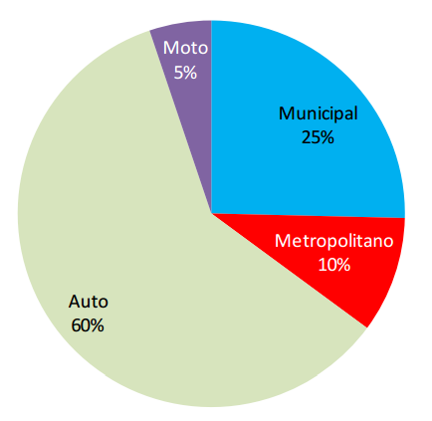
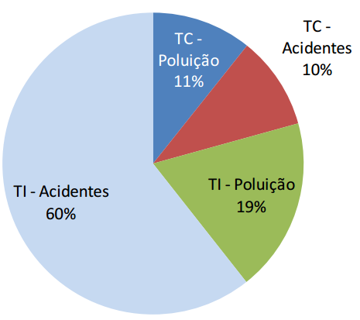
Poluentes emitidos por modal
Custos de impacto por modal
R$17 bilhões/ano são custos de impacto transporte individual, R$13 bi por acidentes.

Slide 9
Mortalidade no trânsito
Brasil tem aumento de 38,3% de mortes entre 2002 e 2012, quando chegou a 46.051 mortos (fonte: Datasus). A tendência de aumento tem sido permanente.
Combina-se ao aumento da frota de automóveis, mas uma ampliação ainda maior da frota de motocicletas. De 2008 a 2013, houve aumento de 115% de internações em decorrência de incidentes com motos
Brasil é signatário de Resolução da Assembleia Geral das Nações Unidas que instituiu a “Década de Ações para a Segurança no Trânsito” entre 2011 e 2020, com meta de redução de 50% da mortalidade

Slide 10
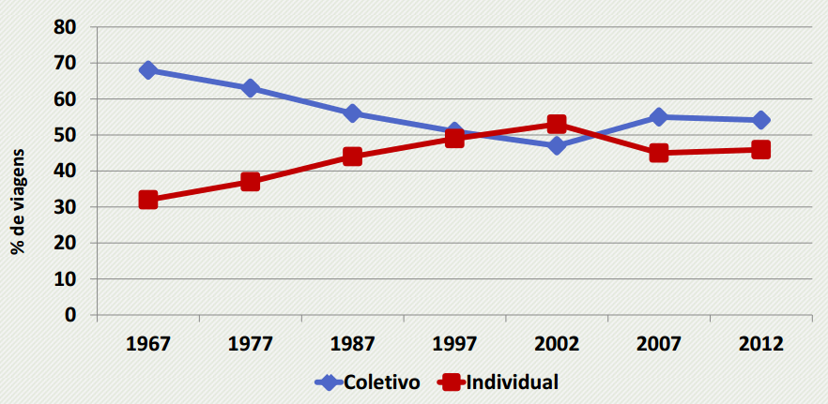
São Paulo: o modo individual ultrapassa o modo coletivo em 2002. Em 2007 essa relação se inverte novamente, situação mantida em 2012 (54,3% x 45,7%). (Fonte: OD Metrô, 2012)

Slide 11
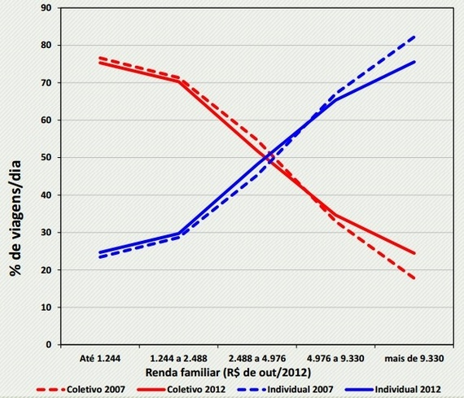
Se cruzarmos o mapa de distribuição de empregos, com as áreas de maior concentração de renda e a escolha do meio de transporte pela faixa de renda familiar, podemos concluir que:
Quem opta por se locomover de carro em SP mora mais próximo do local de trabalho do que quem opta pelo transporte coletivo;
Quem opta pelo carro mora e trabalha nas regiões com maior oferta de transporte público e alternativo (metrô, trens, corredores de ônibus, bicicletas de compartilhamento).

Slide 12
Comparativo 2007-2012
População de baixa renda:
- diminuiu viagens não motorizadas, aumentou motorizadas
População de renda mais alta:
- aumento das viagens não motorizadas e por modos coletivos
Em ambos os casos a migração maior está no extrato mais alto desses grupos.

Slide 13
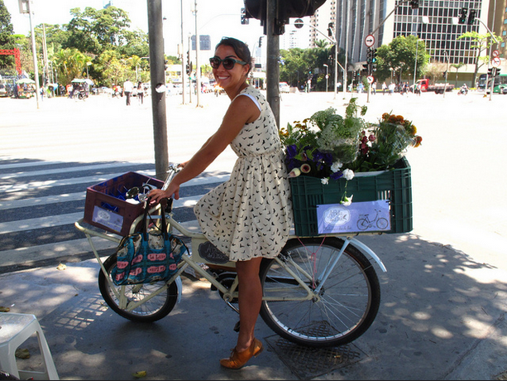
Velocidade média do trânsito chega a 14,1 km/h no horário de pico.
Que é a mesma velocidade das carroças que circulavam pela cidade no final do século XIX!

Slide 14
Ibope/ Rede Nossa SP
O paulistano leva em média 2h 46 minutos para realizar seus deslocamentos diários. Quem utiliza carro demora 7 minutos a mais, em média
A pesquisa indica aumento de 50% do uso da bicicleta (2% para 3%)
71% dos usuários do carro migrariam de modal. Construção de ciclovias e mais segurança é que mais estimularia o uso da bicicleta.

Slide 15
Bicicleta em São Paulo
333 mil viagens/dia na Região Metropolitana, segundo OD do Metrô. (aumento de 7% em relação a 2007)
A área da região norte entre Santana, Tremembé e Vila Maria tem 24.611 (9,2%) tem mais viagens (na Capital).
A região da Capela, Parelheiros e Marsilac tem 22.874 (8,5%), sendo a segunda área com mais deslocamentos.
A região de São Miguel e Itaim Paulista tem 21.840 (8,1%) e é a terceira com mais viagens de bicicleta, seguida da área central, com 15.425 (5,7%).
A maior parte das viagens estão concentradas em áreas periféricas

Slide 16
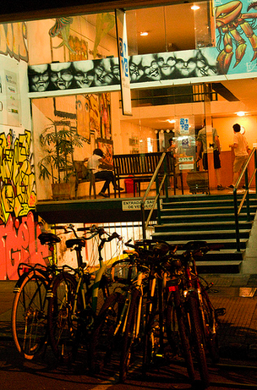
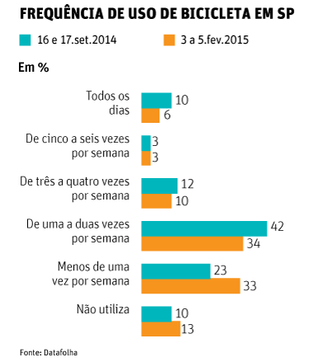

Slide 17
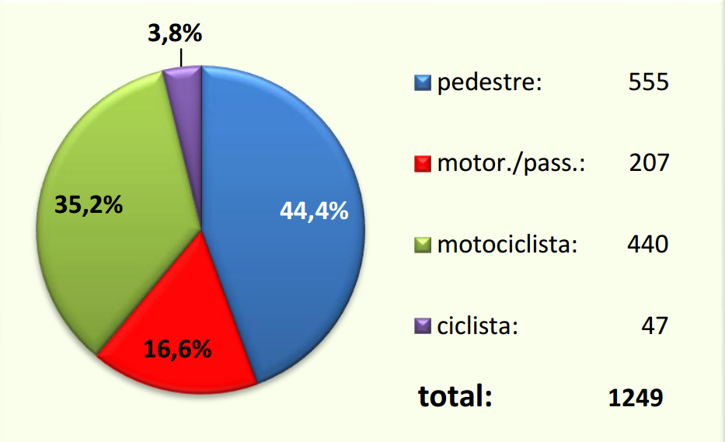
Mortes em São Paulo
Morrem cerca de 1.200 pessoas/ano ao todo.
54,8% dos atropelamentos são causados por automóveis, 26,1% por ônibus e 20,6% por motos
Nº de ciclistas mortos supera apenas o de 2013, abaixo da média geral.
Bicicletas mataram 2 pessoas em 2014 (0,4% do total de mortes)
Dos 47 ciclistas 4 eram mulheres.

Slide 18
Sobrevivência e fatalidades em atropelamentos
• a 32km/h, 5% morrem, 65% sofrem lesões e 30% saem ilesos;
• a 48km/h, 45% morrem, 50% sofrem lesões e 5% sobrevivem ilesos;
• a 64km/h, 85% morrem e os outros 15% sofrem algum tipo de lesão.

Slide 19
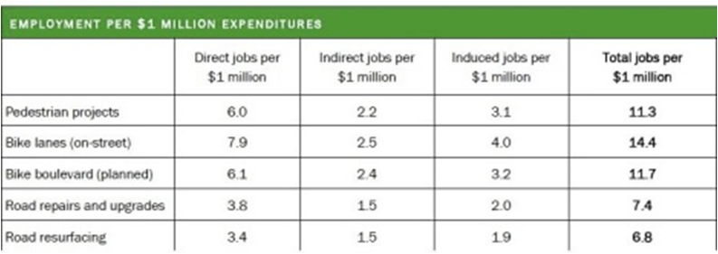
Eficiência
Custo de uma ciclovia, em média, é de R$ 100 a R$ 200 mil/km. Pavimentação de rodovia, por exemplo, tem custo médio entre R$ 1,5 e 2,3 milhões/km.

Slide 20
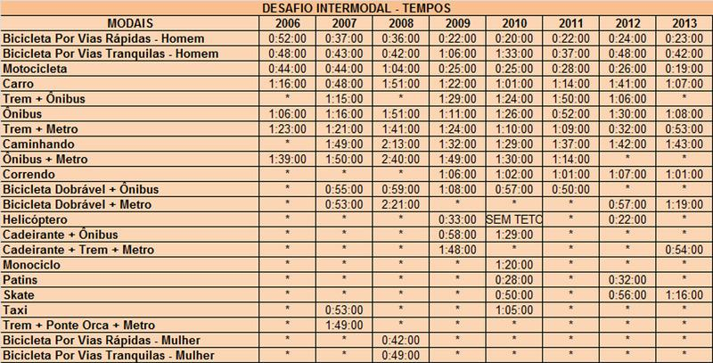

Slide 21
OBRIGADO!

